Slide 1
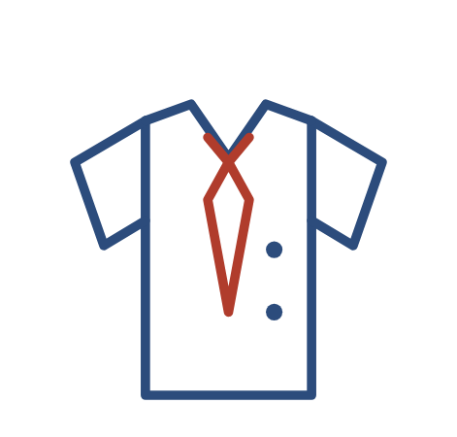
Y7 · L14 穿着
LESSON 4 OF 6 · Y7 UNIT 5 · 轻松学中文 1
你上学
穿校服吗？
穿
School Uniform · 穿。not 是。
Year 7 Chinese
50 分钟
Speaking · Role-play
课本 p.108–110
Lesson 4 of 6 · 校服 · 穿……吗？→ 穿。
轻松学中文 Book 1 · Unit 5 · 课本 p.108–110

Slide 2
Y7 · L14 穿着
Review · 复习 · 0–8 min
Review
两人对话 · 然后小白板
8 min
练习册 p.149
1
两人一组，背着课本做对话。A 问，B 至少说两件衣服，每件有颜色。换过来。
Pairs from memory: A asks 你喜欢穿什么衣服？ B answers with two garments and a colour each.
你要说 / 写的中文
灰色的外套 红色的毛衣 校服
我穿衬衫、毛衣和长裤。
2
小白板四题：写 a grey coat / a red sweater / school uniform，再翻译 我穿衬衫、毛衣和长裤。
Four whiteboard items — three to write, one to translate.
3
练习册 p.149 第 6 题 — 口头快速过一遍，不用写。
Workbook Ex.6 — find the missing word. Quick oral run-through, not written.
更难
B 回答完，再主动问 A 一个问题，然后把 A 的答案报给全班。
Lesson 4 of 6 · 校服 · 穿……吗？→ 穿。
轻松学中文 Book 1 · 练习册 p.149 第 6 题

Slide 3
Y7 · L14 穿着
目标 · Learning Intention & Success Criteria
今天我们学 · Learning Intention
我们学怎么问和回答校服的问题。
我会 · Success Criteria
1
别人问「……吗？」，我会用动词回答 — 穿。／不穿。I can answer a 穿……吗？ question by repeating the verb — not with 是
2
我会问也会答「你穿什么校服？」「你喜欢你的校服吗？」I can ask and answer 你穿什么校服？ and 你喜欢你的校服吗？
3
我会说 帽子、手套、围巾、袜子I can name 帽子, 手套, 围巾 and 袜子
Lesson 4 of 6 · 校服 · 穿……吗？→ 穿。
轻松学中文 Book 1 · Unit 5 · 课本 p.108–110

Slide 4


Y7 · L14 穿着
I Do · 生词 · 第一组 · 课本 p.110 Extra Words
帽子
手套
màozi
shǒutào
hat
gloves
套 — 和「外套」一样的字
有
帽子和手套用「有」，不用「穿」。
说 我有帽子，不说 我穿帽子。Chinese uses a different verb for things you put on your head and hands, and Book 1 hasn't taught it yet.
Lesson 4 of 6 · 校服 · 穿……吗？→ 穿。
轻松学中文 Book 1 · 课本 p.110 Extra Words

Slide 5
Y7 · L14 穿着
I Do · 例句 · 帽子 · 手套
wǒ jiějie xǐhuan hēisè de màozi
1我姐姐喜欢黑色的帽子。
My sister likes black hats.
wǒ māma yǒu fěnhóngsè de shǒutào
2我妈妈有粉红色的手套。
My mum has pink gloves.
wǒ yǒu màozi hé shǒutào， shì lánsè de
3我有帽子和手套，是蓝色的。
I have a hat and gloves — they're blue.
问
你有帽子吗？什么颜色的？
Two answers: 有／没有, then the colour.
Lesson 4 of 6 · 校服 · 穿……吗？→ 穿。
轻松学中文 Book 1 · Unit 5 · 课本 p.108–110

Slide 6
Y7 · L14 穿着
I Do · 写一句 · 帽子 · 手套
我有色的。
60 秒
写一句。用「有」，不用「穿」。
更难
两个分句，一句写自己，一句写家人，用「也」连起来 — 我有黑色的帽子，我妹妹也有，她的是粉红色的。
Lesson 4 of 6 · 校服 · 穿……吗？→ 穿。
轻松学中文 Book 1 · Unit 5 · 课本 p.108–110

Slide 7


Y7 · L14 穿着
I Do · 生词 · 第二组
围巾
袜子
wéijīn
wàzi
scarf
socks
袜子可以用「穿」
Lesson 4 of 6 · 校服 · 穿……吗？→ 穿。
轻松学中文 Book 1 · Unit 5 · 课本 p.108–110

Slide 8
Y7 · L14 穿着
I Do · 例句 · 围巾 · 袜子
wǒ yǒu lǜsè de wéijīn
1我有绿色的围巾。
I have a green scarf.
wǒ dìdi xǐhuan huángsè de wàzi
2我弟弟喜欢黄色的袜子。
My little brother likes yellow socks.
wǒ de wéijīn hé wàzi shì báisè de
3我的围巾和袜子是白色的。
My scarf and socks are white.
问
哪一个可以用「穿」？
Only one of these two takes 穿. Which?
Lesson 4 of 6 · 校服 · 穿……吗？→ 穿。
轻松学中文 Book 1 · Unit 5 · 课本 p.108–110

Slide 9
Y7 · L14 穿着
I Do · 写一句 · 围巾 · 袜子
我的是色的。
60 秒
写一句。用今天的一个新词。
更难
一句话写四样东西，四个不同的颜色，用「、」和「和」。
Lesson 4 of 6 · 校服 · 穿……吗？→ 穿。
轻松学中文 Book 1 · Unit 5 · 课本 p.108–110

Slide 10
Y7 · L14 穿着
I Do · 句型 · 用动词回答
✗ 不对
✓ 对
你上学穿校服吗？
你上学穿校服吗？
是。
穿。／不穿。
动
问句里是什么动词，答案就重复那个动词。
你喜欢吗？→ 喜欢。 你有吗？→ 有。 你穿吗？→ 穿。 This is on the Unit Test, Part 9.
Lesson 4 of 6 · 校服 · 穿……吗？→ 穿。
轻松学中文 Book 1 · Unit 5 · 课本 p.108–110

Slide 11
Y7 · L14 穿着
I Do · 三个问题 · 复习 p.171 要考的
问
nǐ shàngxué chuān xiàofú ma
你上学穿校服吗？
Do you wear uniform to school?
答
chuān
穿。
Yes (I do).
问
nǐ chuān shénme xiàofú
你穿什么校服？
What uniform do you wear?
答
báisè de chènshān hé lánsè de chángkù
白色的衬衫和蓝色的长裤。
A white shirt and blue trousers.
问
nǐ xǐhuan nǐ de xiàofú ma
你喜欢你的校服吗？
Do you like your uniform?
答
bù xǐhuan
不喜欢。
No (I don't).
Lesson 4 of 6 · 校服 · 穿……吗？→ 穿。
轻松学中文 Book 1 · 练习册 p.171 复习 第 7 题

Slide 12
Y7 · L14 穿着
I Do · 这两句，课本里一次都没出现过
这两个问题，课本第十四课里一次都没有出现过。
你穿什么校服？
你喜欢你的校服吗？
可是复习表 (练习册 p.171) 要考。所以今天要学。
Both are on the Revision list you are tested from, and
neither appears anywhere in the textbook lesson. That is why we teach them today.
Lesson 4 of 6 · 校服 · 穿……吗？→ 穿。
轻松学中文 Book 1 · 练习册 p.171 复习 第 7 题

Slide 13
Y7 · L14 穿着
I Do · 检查一下 · Check for Understanding
1
「你喜欢穿裙子吗？」— 连着问五个同学，只听答案对不对。
2
老师故意说错，你们喊出正确的说法。
3
写下我们学校的答案：你穿什么校服？
你上学穿校服吗？— 是。
→
你上学穿校服吗？— 穿。
你喜欢你的校服吗？— 对。
→
你喜欢你的校服吗？— 喜欢。
Lesson 4 of 6 · 校服 · 穿……吗？→ 穿。
轻松学中文 Book 1 · Unit 5 · 课本 p.108–110

Slide 14
Y7 · L14 穿着
Flexible Practice · We Do · 20–26 min
We Do
全班调查 · Class uniform survey
6 min
课本 p.101 格式
1
站起来，走动，问每个同学一个问题，用「正」字记数。
Stand up, move round the room, ask everyone and tally with 正.
你要说 / 写的中文
十五个人不喜欢校服。shíwǔ ge rén bù xǐhuan xiàofú
2
问题：你喜欢你的校服吗？ 喜欢 ／ 不喜欢
The question — tally 喜欢 against 不喜欢.
第十三课 p.101 的报告句型五个人喜欢黑色。
3
回来报告，用第十三课的句型。
Report back in the frame you learned in Lesson 13.
更难
记完数以后再追问一句 你喜欢穿什么衣服？，报告的时候一句话说两件事 — 十五个人不喜欢校服，他们喜欢穿汗衫和牛仔裤。
Lesson 4 of 6 · 校服 · 穿……吗？→ 穿。
轻松学中文 Book 1 · Unit 5 · 课本 p.108–110

Slide 15
Y7 · L14 穿着
Flexible Practice · You Do · 26–35 min
You Do
校服角色卡 · Uniform role-play
9 min
1
两人一组，每组两张卡片。卡片上是一所学校的校服。
Pairs, two printed cards each. Every card describes one school's uniform.
你要说 / 写的中文
卡片红星中学：白色的衬衫、灰色的裙子、黑色的袜子
2
A 拿着卡片当那所学校的学生，B 问三个问题。
A holds the card and is a student at that school. B asks the three questions.
B：你上学穿校服吗？ A：穿。
3
换卡片，换角色，再做一次。每个人都要做两遍。
Swap cards and roles, then run it again — everyone does it twice.
B：你穿什么校服？ A：我穿白色的衬衫、灰色的裙子和黑色的袜子。
更难
问的人不看卡片，要自己想追问的问题 — 你喜欢什么颜色？你今天穿什么衣服？最后凭记忆把对方学校的校服报给全班：他穿白色的衬衫和灰色的裙子，他不喜欢他的校服。Pair a fluent student with a less confident one and give them the interviewer's role.
B：你喜欢你的校服吗？ A：不喜欢。
Lesson 4 of 6 · 校服 · 穿……吗？→ 穿。
轻松学中文 Book 1 · Unit 5 · 课本 p.108–110

Slide 16
Y7 · L14 穿着
Flexible Practice · You Do · 35–39 min
You Do
听一听，选颜色 · Listen and choose
4 min
课本 p.109 练习 7 · CD T68
1
课本 p.109 第 7 题。听两遍，把字母写在小白板上，每题举一次。
Textbook Ex.7. Play twice; write the letter on a whiteboard and hold it up after each item.
你要说 / 写的中文
衬衫 牛仔裤 裙子
出租车 校车 电车
2
六题里三题是衣服，三题是车 — 单元测验也是这样混着考的。
Three garments and three vehicles, deliberately mixed — the Unit Test does the same.
更难
不要只写字母，把整句话写下来 — 爸爸穿白色的衬衫。
Lesson 4 of 6 · 校服 · 穿……吗？→ 穿。
轻松学中文 Book 1 · 课本 p.109 练习 7 · CD T68

Slide 17
Y7 · L14 穿着
Game · 抢词卡 · 39–43 min
Game
抢词卡 · 配件版
4 min
1
四个小组，黑板上十张卡片：今天的四个配件 + 六件学过的衣服。
Four teams. Ten cards: today's four accessories plus six known garments.
你要说 / 写的中文
帽子 手套 围巾 袜子
衬衫 汗衫 毛衣 外套 校服 长裤
2
老师说，第一个拍到的得分。
Teacher calls; first hand scores.
更难
老师改说英文，不说中文 — no sound-matching shortcut; they have to know the word.
Lesson 4 of 6 · 校服 · 穿……吗？→ 穿。
轻松学中文 Book 1 · Unit 5 · 课本 p.108–110

Slide 18
Y7 · L14 穿着
Plenary · 回顾 · 自评 · 出门条
自评 · 对照今天的目标
出门条 · Exit Ticket
1
我会用动词回答 — 穿。不是「是」。
你上学穿校服吗？
你喜欢你的校服吗？
2
我会问也会答「你穿什么校服？」
3
我会说 帽子、手套、围巾、袜子
两个问题都用中文回答，写在小白板上。
Answer both in Chinese.
👍 会了 😐 快会了 👎 还要练
Lesson 4 of 6 · 校服 · 穿……吗？→ 穿。
轻松学中文 Book 1 · Unit 5 · 课本 p.108–110

Slide 19
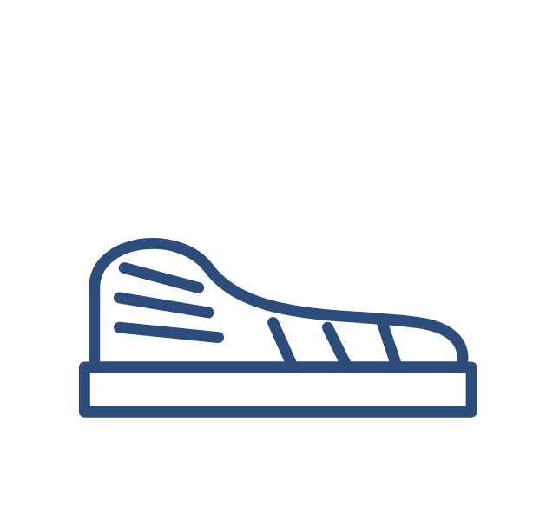
Y7 · L14 穿着
Preview · 下一课
下一课 · Next Lesson
下一课 — 写。你要听录音写下六个人穿什么，还要把故意写错的字找出来。
Next lesson: writing. You'll describe six people from a recording, and hunt for the deliberate character mistakes.
Lesson 4 of 6 · 校服 · 穿……吗？→ 穿。
轻松学中文 Book 1 · Unit 5 · 课本 p.108–110

